Slide 1
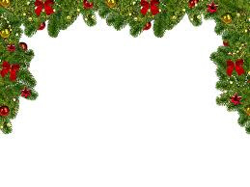
স্বাগতম

Slide 2
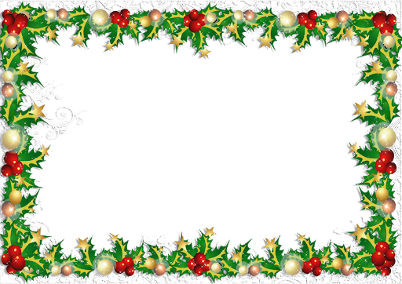
শিক্ষক পরিচিতি
সুজন কুমার রায়
সহকারি শিক্ষক
শিকারপুর কাজ্জিপাড়া ১ সরকারি প্রাথমিক বিদালয়
বোদা,পঞ্চগড়।

Slide 3
পাঠ পরিচিতিঃ
শ্রেনিঃ তৃতীয়
বিষয়ঃ প্রাথমিক গনিত
পাঠ্যঃ বাংলাদেশি মুদ্রা ও নোট
পাঠ্যাংশঃ বাংলাদেশি মুদ্রা ও নোট
সময়ঃ ৪০মি:
তারিখঃ ০১/০৩/২০২০ইং

Slide 4
শিখনফল
১৫.১.১ দেশের প্রচলিত সকল মুদ্রা ও নোট সনাক্ত করতে পারবে ।
১৫.১.২ অংকে প্রকাশিত টাকা পয়সার পরিমান পড়ে বলতে পারবে।

Slide 5
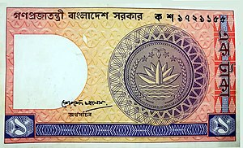
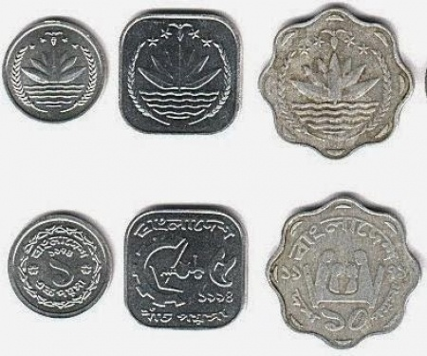
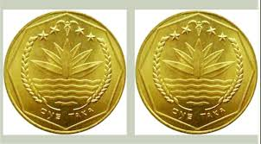
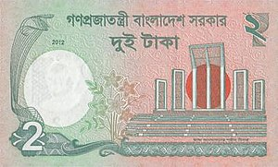
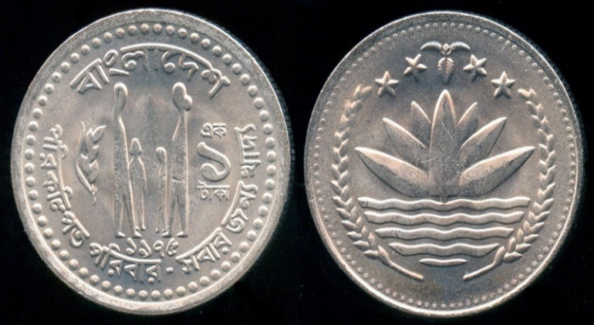
ছবিতে কি দেখতে পাচ্ছ।

Slide 6
বাংলাদেশি মুদ্রা ও নোট

Slide 7
বাস্তব পর্যায়
এ পর্যায় শিক্ষাথীদের সামনে এনে বিভিন্ন মুদ্রা ও নোট দেখিয়ে দিব।

Slide 8
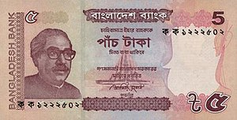
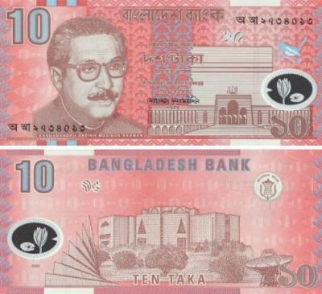
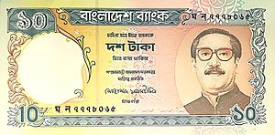
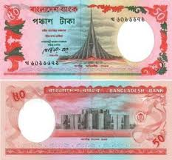
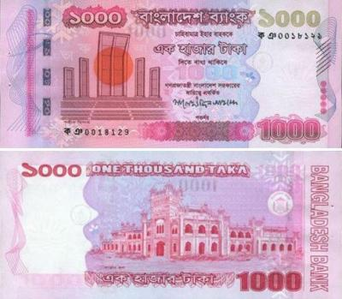
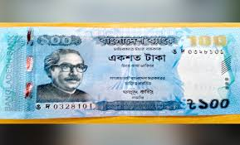

Slide 9
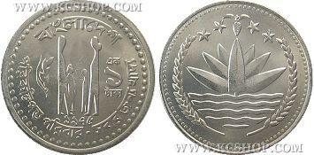
দলীয় কাজ
ছবি দেখে মুদ্রা ও নোট সনাক্ত করি

Slide 10
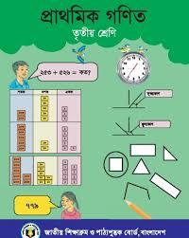
পাঠ্য বই সংযোগঃ
পৃষ্ঠঃ৭৪ও৭৫দেখতে বলবো।

Slide 11
মূল্যায়ন
দাগ টেনে মিল করঃ
১০ টাকা
১ টাকা
৫ টাকা
২ টাকা

Slide 12
বাড়ীর কাজঃ
বাংলাদেশে কয়টি নোটের সংখ্যা ও কি কি খাতায় লিখে নিযে আসবে।

Slide 13
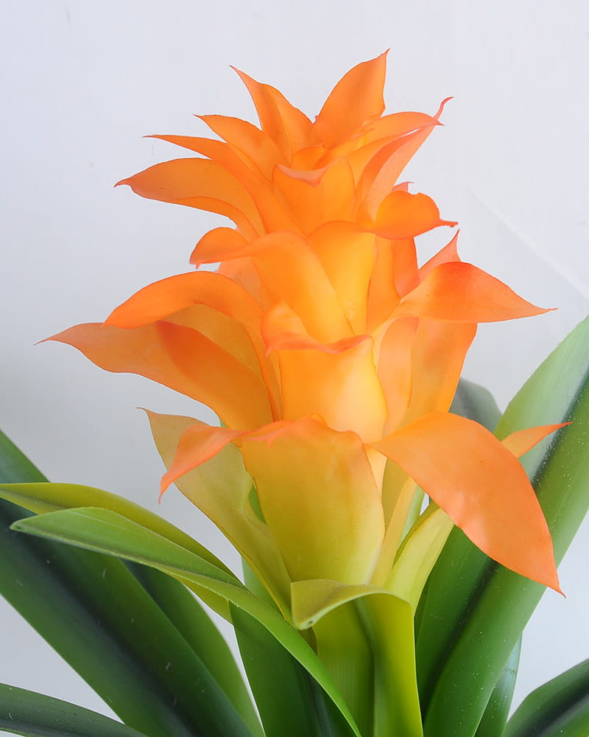
ধন্যবাদ

